Slide 1

Du lịch qua màn ảnh nhỏ

Slide 2

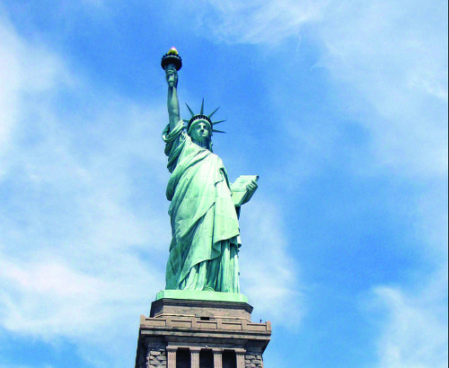


HOA KÌ

Slide 3
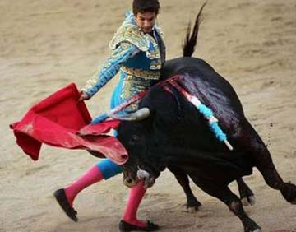
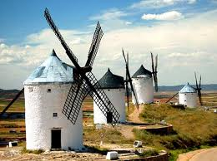
TÂY BAN NHA

Slide 4
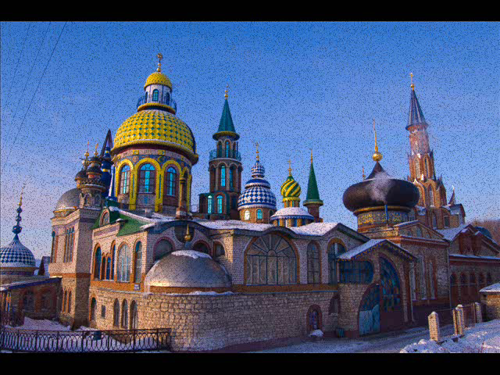
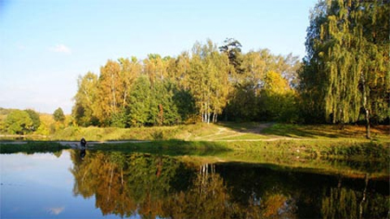
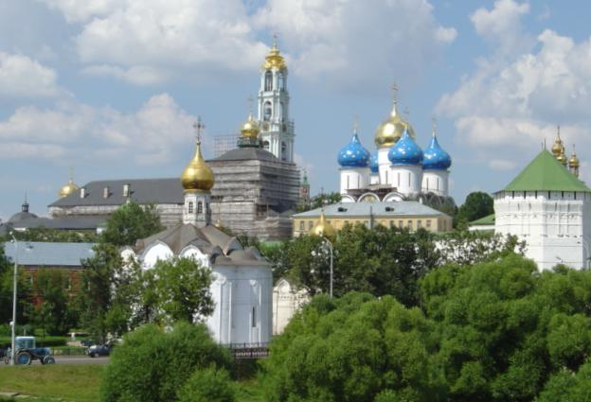
NGA

Slide 5
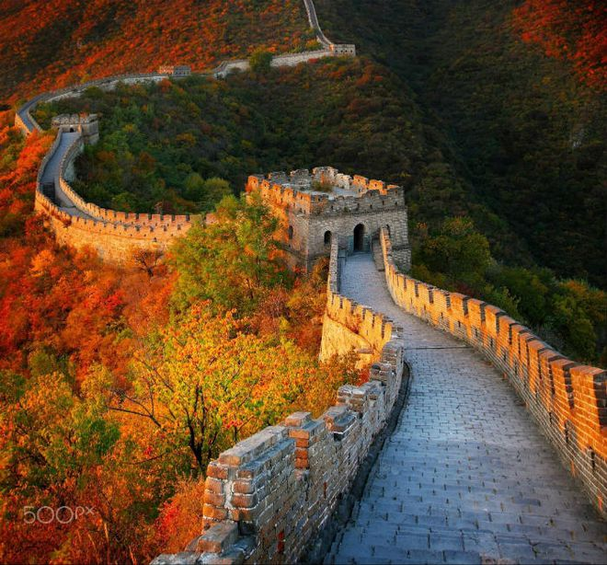
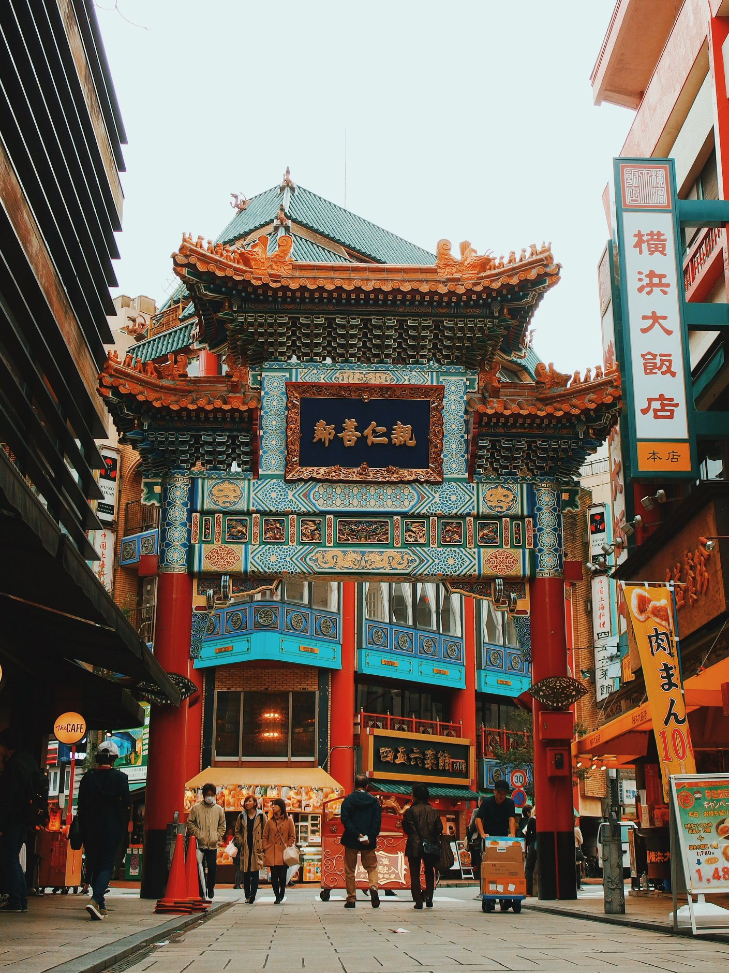
TRUNG QUỐC

Slide 6
Tổng kết văn học nước ngoài

Slide 7
I.
Thống kê thể loại

Slide 8
1. Cố hương
7. Ngẫu nhiên viết nhân buổi mới về quê
14. Xa ngắm thác núi Lư
2. Cô bé bán diêm
8. Buổi học cuối cùng
15. Đi bộ ngao du
3. Cảm nghĩ trong đêm thanh tĩnh
Hãy sắp xếp những văn bản sau sao cho đúng với từng khối lớp và thêm các thông tin còn thiếu của bảng
16. Đánh nhau với cối xay gió
9. Con chó Bấc
4. Những đứa trẻ
10. Hai cây phong
5. Ông Guốc Đanh....
17. Lòng yêu nước
11. Bố của Xi Mông
18. Rô bin xơn ngoài đảo hoang
12. Chiếc lá cuối cùng
6. Bài ca nhà tranh bị gió thu phá
19. Chó sói và cừu..
13. Mây và Sóng

Slide 9

STT | Tên tác phẩm, (đoạn trích) | Tác giả | Nước | Thế kỷ | Thể loại | Lớp
1 |  |  |  |  |  | 6
2 |  |  |  |  |  | 6
Buổi học cuối cùng
An phông
xơ đô đê
Truyện ngắn
Pháp
XIX
Bút ký chính luận
Lòng yêu nước
Ê Ren Bua
Nga
XX

Slide 10
STT | Tên tác phẩm, (đoạn trích) | Tác giả | Nước | Thế kỷ | Thể loại | Lớp
3 |  |  |  |  |  | 7
4 |  |  |  |  |  | 7
5 |  |  |  |  |  | 7
6 |  |  |  |  |  | 7
Trung Quốc
Xa ngắm thác núi Lư
Lý Bạch
VII-XIII
Thơ
Cảm nghĩ trong đêm thanh tĩnh
Trung Quốc
VII-XIII
Lý Bạch
Thơ
Ngẫu nhiên viết nhân buổi mới về quê
Hạ Tri Chương
Trung Quốc
VII-XIII
Thơ
Bài ca nhà tranh bị gió thu phá
Đỗ Phủ
Trung Quốc
VIII
Thơ

Slide 11
STT | Tên tác phẩm, (đoạn trích) | Tác giả | Nước | Thế kỷ | Thể loại | Lớp
7 |  |  |  |  |  | 8
8 |  |  |  |  |  | 8
9 |  |  |  |  |  | 8
10 |  |  |  |  |  | 8
11 |  |  |  |  |  | 8
12 |  |  |  |  |  | 8
An Đéc Xen
Đan Mạch
Truyện ngắn
Cô bé bán diêm
XIX
Đánh nhau với cối xay gió(Trích Đôn Ki ô tê)
Xéc Van Téc
Tây Ban Nha
XVI-XVII
Tiểu thuyết
Chiếc lá cuối cùng
Truyện ngắn
Ô Hen Ri
Mỹ
XIX
Hai cây phong (trích
Người thầy đầu tiên)
An Mai
Tốp
Cu rơ xtan
Truyện ngắn
XX
Đi bộ ngao du(Trích
Ê min hay về gd)
Nghị luận
xã hội
Pháp
XVIII
Ru xơ
Ông Guốc Đanh
Mô li e
Pháp
XVIII
Kịch

Slide 12
STT | Tên tác phẩm, (đoạn trích) | Tác giả | Nước | Thế kỷ | Thể loại | Lớp
13 |  |  |  |  |  | 9
14 |  |  |  |  |  | 9
15 |  |  |  |  |  | 9
16 |  |  |  |  |  | 9
17 |  |  |  |  |  | 9
18 |  |  |  |  |  | 9
19 |  |  |  |  |  | 9
Trung Quốc
Truyện ngắn
Cố hương
Lỗ Tấn
XX
Những đứa trẻ (Trích
thời thơ ấu)
Nga
XX
Tiểu thuyết tự thuật
Go rơ ky
Mây và Sóng
Ta go
Ấn Độ
XX
Thơ
Rô bin xơn ngoài đảo hoang(Trích Rôbin xơn cru xô)
Đi Phô
Tiểu thuyết phiêu lưu
Anh
XVIII
Bố của Xi Mông(Trích Bố của Xi Mông)
Mô pa xăng
Truyện ngắn
Pháp
XIX
Chó sói và cừu trong
thơ ngụ ngôn của...
Nghị luận văn chương
H Ten
Pháp
XIX
Con chó Bấc(Trích tiếng gọi nơi hoang dã)
Giắc Lơn Đơn
Mỹ
XX
Tiểu thuyết

Slide 13
II.
Những nét nội dung chủ yếu của VHNN

Slide 14

Điền từ còn thiếu vào chỗ chấm
TÌNH YÊU THIÊN NHIÊN
1. Xa ngắm thác núi Lư: vẻ đẹp núi Lư và........................ đầm thắm, bộc lộ tính cách phóng khoáng của tác giả
2. Bài ca nhà tranh bị gió thu phá thể hiện ..................... của cuộc sống nghèo túng và bộc lộ khát vọng cao cả: mọi người đều được ấm no
3. Mây và sóng ca ngợi tình mẫu tử ....................,bất diệt
NỖI KHỔ
THIÊN NHIÊN

Slide 15
II. Những nét nội dung chủ yếu của VHNN
- Những sắc thái về phong tục, tập quán của nhiều dân tộc, nhiều châu lục trên Thế giới (Cây bút thần, Ông lão đánh cá và con cá vàng, Bố của Xi-mông...)
- Thiên nhiên và tình yêu thiên nhiên (Đi bộ ngao du, Hai cây phong, Xa ngắm thác núi Lư...)
- Thương cảm với số phận của những người nghèo (Bài ca nhà tranh bị gió thu phá, Cô bé bán diêm, Cố hương....)
- Hướng tới cái thiện, ghét cái xấu (Cây bút thần, Ông lão đánh cá và con cá vàng...)
- Tình yêu làng xóm, quê hương, yêu đất nước (Cảm nghĩ trong đêm thanh tĩnh, Cố hương....)

Slide 16
III.
Những nét nghệ thuật
đặc sắc

Slide 17
III. Những nét nghệ thuật đặc sắc
Về thơ
- Nghệ thuật thơ Đường
- Lối thơ văn xuôi
Nghệ thuật xây dựng cốt truyện, cách xây dựng nhân vật, yếu tố hư cấu, cách kể chuyện
Về truyện
Về nghị luận
Nghệ thuật tạo dựng mâu thuẫn và xung đột kịch, hành động kịch
Cách sắp xếp luận điểm, phương pháp lập luận
Về kịch

Slide 18
